Slide 1
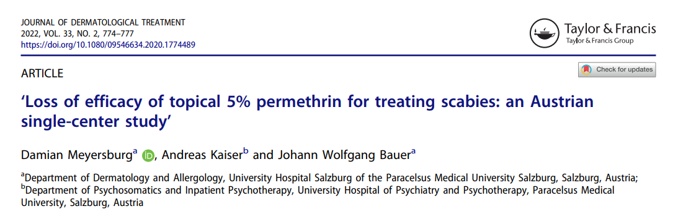
Araş. Gör. Dr. Kübra Şentürk
KTÜ Aile Hekimliği ABD
14.03.2023

Slide 2
GİRİŞ
Mikroskobik akar Sarcoptes scabiei'nin neden olduğu bir cilt rahatsızlığı olan uyuz, dünya çapında artan önemli bir halk sağlığı sorunudur ve son zamanlarda WHO tarafından ihmal edilen tropikal bir hastalık olarak belirlenmiştir.
Akarisitlerin artan kullanımı ve teşhis sayısındaki belirgin artış, son birkaç yıl içinde Batı Avrupa'da uyuz prevalansındaki artışın göstergesidir, ancak mevcut ve geçmiş hastalık insidansı hakkında resmi bir veri yoktur.
1. Marks M, Engelman D, Romani L, et al. Exploration of a simplified clinical examination for scabies to support public health decision-making. PLOS Negl Trop Dis. 2018; 12(12):e0006996.
2.Sunderkotter C, Aebischer A, Neufeld M, et al. Increase of € scabies in Germany and development of resistant mites? Evidence and consequence. JDDG. 2019;17(1):15–23.

Slide 3
GİRİŞ
Uyuz vakalarındaki bu artış, büyük oranda uyuza sahip mülteciler gibi risk altındaki grupların artmasıyla ve risk faktörlerin ortaya çıkmasıyla açıklanabilir (yoksulluk, kötü sağlık koşulları, yüksek nüfus yoğunluğu ve hane halkının kalabalık olması vb)
2004 yılında Almanya'da yapılan prospektif çok merkezli bir çalışma, %5 permetrin kreminin uyuzla enfekte yetişkinlerde, çocuklarda ve bebeklerde etkinliğini ve güvenliğini kanıtladı ve o ülkede InfectoScabVR kreminin onaylanmasına katkıda bulundu.
O zamandan beri, bu kremin tek seferlik topikal uygulaması en yaygın ve etkili tedavi seçeneği haline geldi.
2. Sunderkotter C, Aebischer A, Neufeld M, et al. Increase of € scabies in Germany and development of resistant mites? Evidence and consequence. JDDG. 2019;17(1):15–23.
3. Hamm H, Beiteke U, Hoger PH, et al. Treatment of scabies € with 5% permethrin cream: results of a German multicenter study. J Dtsch Dermatol Ges. 2006;4(5):407–413.

Slide 4
GİRİŞ
Günümüzde uyuz teşhisi, çoğunlukla dermatoskopi ile derinin tüm erişilebilir bölümlerinin zaman alıcı incelenmesine dayanmaktadır.
Nüfusa dayalı üç uyuz araştırmasından elde edilen verilere dayanan yakın tarihli bir rapor, en yüksek akar istilasına sahip vücut bölgelerinin eller (%51,2), ayaklar (%49,7) ve alt bacaklar (%48,3) olduğunu bulmuştur.
Tüm vücut yerine bu bölgelerin incelenmesi, uyuzun şiddetine veya impetigonun varlığına veya yokluğuna bakılmaksızın, cinsiyet ve yaş alt gruplarında %93,2'lik bir duyarlılık sağlamıştır.
1.Marks M, Engelman D, Romani L, et al. Exploration of a simplified clinical examination for scabies to support public health decision-making. PLOS Negl Trop Dis. 2018; 12(12):e0006996.

Slide 5
GİRİŞ
Bu çalışmanın amacı, %5 permetrin kremin daha sık kullanılmasının son zamanlarda gözlenen kötü sonuçları iyileştirip iyileştiremeyeceğini araştırmaktı.
Bununla birlikte, 7 günlük bir tüm vücut tedavisi maliyetli olacağından ve ilaç uyumu zayıf olabileceğinden bir uzlaşma olarak yalnızca etkilenen bölgelerin günlük tedavisi seçilmiştir.

Slide 6
MATERYAL VE METOD
Bu çalışma, Salzburg, Avusturya'daki Paracelsus Tıp Fakültesi Hastanesi Dermatoloji ve Allergoloji Departmanında tek merkezli, randomize, prospektif, açık bir çalışma olarak yürütüldü.
Eylül 2018 ile Mart 2019 tarihleri ​​arasında polikliniğe başvuran 6 yaşından büyük uyuz hastaları çalışmaya alınmak üzere değerlendirildi.
Eşler ve aynı hanede yaşayanlar muayeneye katılmaya çağrıldı. Enfeste olanlara, dahil edilme kriterlerini karşılamaları durumunda çalışmaya katılmaları teklif edildi.

Slide 7
MATERYAL VE METOD
Teşhis, ellerde, ayaklarda veya cinsel organlarda dermatoskopik akar tespiti ile doğrulandı.
Hariç tutma kriterleri belirlendi;
  son 4 hafta içinde permetrin %5 krem ​​ile ​​(en az iki uygulama ) tedavi edilme,
  son 6 ayda permetrin %5 krem ​​için tedavi başarısızlığı bildirme,
  scabies crustosa,
  son 6 ayda başarılı bir şekilde oral ivermektin kullanımı,
  permetrin %5 kreminin içeriğine karşı bilinen aşırı duyarlılık veya alerji,
  hamilelik veya emzirme,
  eller, cinsel organlar veya ayaklar dışındaki bölgelerde uyuz akarlarının varlığı.

Slide 8
MATERYAL VE METOD
Hastalara, eşleri ve beraber yaşadıkları akrabalarının sayısı ve bunların mesleği hakkında sorular sorulmuştur. Demografik karşılaştırma için yaş ve cinsiyet de kaydedilmiş.
Ek olarak, görsel analog skalaya (VAS 10) göre kaşıntı seviyesi (maksimum gece) tedavi öncesi ve takipte değerlendirilmiş.
Notes:
0=yok 1=hafif veya VAS 1-3, 2=orta veya VAS 4-7, 3=şiddetli veya VAS 8-10)

Slide 9
MATERYAL VE METOD
Dermatoskopik olarak tespit edilen akarların sayısı, birlikte incelenen her iki el ve ayaklarda 1 ≤ 5 ve > 5 akar olarak sınıflandırılmıştır.
Genital enfestasyon dermatoskopik olarak doğrulanmış ve bu bölgede kaşıntı veya lezyon gibi semptomlardan bahsedilmesi ve muayenenin reddedilmemesi koşuluyla kaydedilmiştir.
Kadınlarda, perigenital (örn. kasık) granülomları da pozitif olarak kaydedilmiştir. Genital akarların sayım üzerinde hiçbir etkisi olmamıştır. Her ziyarette jeneralize egzamanın varlığı veya yokluğu not edilmiştir.

Slide 10
MATERYAL VE METOD
Tedavi
Tüm hastalara ayakta kendi kendine tedavi, davranış ve uygulanan ev içi önlemler için hem sözlü hem de standart bir broşür kullanılarak talimat verilmiş.
Hastalar terapötik başarı açısından 3. veya 4. haftada (tedavinin bitiminden 2-3 hafta sonra) incelenmiş ve takip süresi 6 hafta olarak belirlenmiş. (tedavinin bitiminden 5 hafta sonra)
Terapötik başarıya sahip hastalarla, 6-12. haftalarda (örn. tedaviden 3 aya kadar) yanıtın hala devam edip etmediğini sormak için telefonla görüşülmüş.

Slide 11
MATERYAL VE METOD
Tedavi
Grup A, kendi kendine uygulama ile bir hafta arayla (geleneksel şema) iki kez permetrin %5 krem kullanırken, grup B ve C (yoğun şema) benzer bir permetrin %5 krem uygulaması artı günlük krem uygulaması aldı. (dermatoskopik olarak etkilenen bölgelerde (eller ve/veya cinsel organlar ve/veya ayaklar)).
Tedavi hem hastalara hem de semptomatik yakın aile üyelerine verildi ve herhangi bir kaşıntı önleyici ilaç veya diğer topikal ilaçları kullanmamaları istendi.

Slide 12
MATERYAL VE METOD
Tedavi
Reçete edilen permetrin kreminin ortalama miktarı gruplar arasında farklılık gösterdi: A grubu 60 g InfectoScabVR kremi alırken, B ve C grubu istila edilen bölgelerin sayısına göre 90 g ila 120 g InfectoScabVR krem kullandı.
Yazılı bilgilendirilmiş onam, Helsinki Deklarasyonu'nu takiben ve yerel etik kurul tarafından onaylandıktan sonra çalışmaya katılmadan önce tüm hastalardan alınmıştır.

Slide 13
MATERYAL VE METOD
İstatistiksel Analiz
İstatistiksel analiz için, anlamlılık düzeyi olarak p < 0.05 olacak şekilde x2 testi uygulandı. Tüm hesaplamalar için SPSS versiyon 24 kullanıldı.
Ek olarak, ikili lojistik regresyonlar, sonuç bağımlı değişken ve grup ortak değişken olarak hesaplandı.

Slide 14
BULGULAR
Toplamda 55 hasta çalışmaya dahil edildi. Dokuz hasta (grup A'dan 3 ve grup B'den 6) temel ziyaret muayenesinden sonra geri dönüş sağlamadığından çalışmadan çıkarıldı.
İki hasta çalışma protokolünü ihlal ettiği için çalışma dışı bırakıldı. (biri ekstra %5 permetrin krem uyguladı ve biri eş zamanlı olarak oral ivermektin aldı)
Bunun dışında tüm hastalarda uyum iyi görünüyordu.

Slide 15
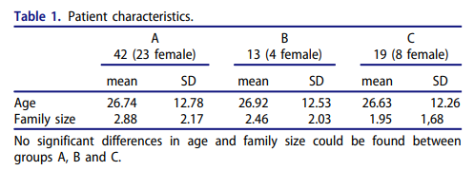
BULGULAR
Kırk iki hasta (23 kadın, ort. yaş 26.7 ± 12.8 yıl) grup A'ya, 13 hasta (4 kadın, ort. yaş 26.9 ± 12.5 yıl) grup B'ye ayrıldı.
On dokuz hasta (8 kadın, ort. yaş 26.6 ± 12.3 yıl) ) grup A'dan tedavi edilemeyenler daha sonra grup C'ye alındı ve tedavi tekrarlandı (grup B protokolüne göre) (Tablo 1).

Slide 16
BULGULAR
Gruplar arasında yaş, cinsiyet veya aile büyüklüğü açısından anlamlı bir fark yoktu.
Grup A'da 13 hasta (%31), grup B'de 4 hasta (%31) ve grup C'de 2 hasta (%11) dermatoskopik olarak kür olmuş olarak kabul edildi.
B ve C gruplarını birleştiren aynı tedavi rejiminde, yanıt oranı tatmin edici olmaktan çok uzaktı (%19). Tüm gruplarda iyileşen hastaların yüzdesindeki fark istatistiksel olarak anlamlı değildi (p= 0.49).

Slide 17
BULGULAR
Yaygın egzama sıktı, başlangıçta hastaların %64'ünde saptandı ve hastaların %49'unda 3. haftada hala devam etmekteydi.
%5 permetrin krem çok iyi tolere edilebilirlik gösterdi ve birkaç hasta tarafından ara sıra bildirilen hafif yanma veya batma dışında herhangi bir olumsuz yan etki göstermedi.

Slide 18
BULGULAR
Akar Dermatoskopisi
Akarların dermatoskopik tespiti başlangıçta kolayca başarıldı, lekeli kaşıntı alanları ve tercih edilen bölgelerde yuvaların veya virgül benzeri papüllerin varlığı ortaya çıktı.
Ancak takipte, tipik oyuklar veya pullanma düzenli olarak gözden kaçıyordu, bu da dermatoskopiyi daha zor hale getiriyordu; "uçurtma işareti" bile genellikle belirsiz ve solgun görünüyordu.
Bu gözlem, hayatta kalmaları önemli ölçüde azalmasa da, akarların hareket kabiliyetinin bozulduğunu gösterebilir.

Slide 19
BULGULAR
Akar Dermatoskopisi
İncelenen bölgelerin her birinde (A + B grubu) akar prevalansı şu şekildeydi: eller %96, cinsel organlar %27 (muhtemelen muayene nedeniyle taraflı) ve ayaklar %29.
Tedavi sonrası bu değerler sırasıyla %62, %24 ve %35 olarak değişti. Gruplar arasında anlamlı bir fark görülmedi (p > 0.05).
"Kısmi" yanıtı olan hastalarda değerlendirme sırasında etkilenen bölgelerin sayısı da azaldı. x2 testleri, ayaklarda akar istilasına ilişkin olarak yalnızca başlangıçta anlamlıydı; bu, A gruplarının (%28,6) ve B'nin (%30,8) grup C'den (%68,4) önemli ölçüde daha az belirtiye sahip olduğunu gösterir (Tablo 2)

Slide 20
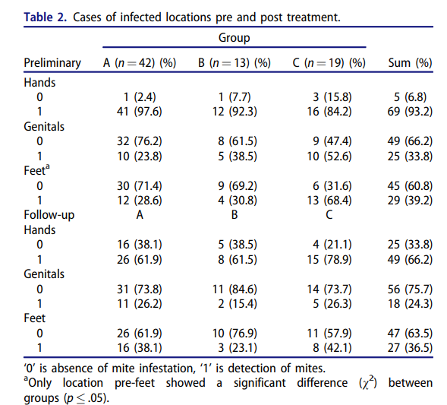
BULGULAR

Slide 21
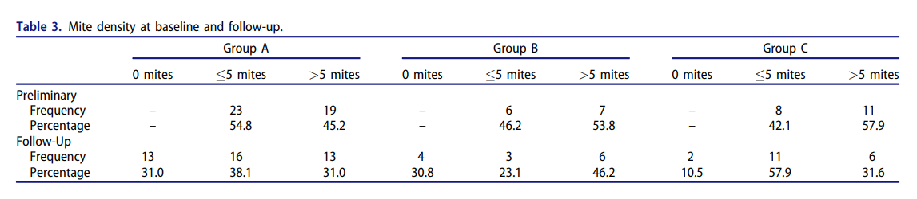
BULGULAR
Akar Dermatoskopisi
A ve B gruplarında başlangıçtan takibe akar yoğunluğu (el ve ayak bölgeleri) azaldı. Grup C'de " ≤ 5 akar" kategorisinin yüzdesi takipte arttı, ancak bu anlamlı ölçüde değildi (Tablo 3).

Slide 22
BULGULAR
Kaşıntı
İyileşen hastalarda kaşıntı 6.0'dan (3-10 aralığında) 1.3'e (0-8 aralığında) düşerek takipte önemli ölçüde azaldı.
Tedavinin başarısız olduğu durumlarda kaşıntı 7,1'den (1-10 arası) 5,4'e (0-10 arası) düştü.
Klinik olarak, takipte daha düşük bir kaşıntı skorunun (örn. 0-3) pozitif bir yanıtla ilişkili olma olasılığı daha yüksekti.

Slide 23
TARTIŞMA
Uyuz tedavisinde genellikle reçeteli ilaçlı kremler kullanılır. En yaygın kullanılan krem, yaşa bakılmaksızın Avrupa'da uyuz için tercih edilen topikal tedavi olan %5 permetrindir.
Bununla birlikte, gelişmiş ülkelerde akarların permetrin direnci 1999 gibi erken bir tarihte rapor edilmiş ve 2000 yılında yapılan bir in vitro analiz, akarların %35'inin 3 saat sonra hala hayatta olduğunu ve %4'ünün ilaca 18-22 saat sürekli maruz kaldıktan sonra hala hayatta olduğunu göstermiş.
5. Pourhasan A, Goldust M, Rezaee E. Treatment of scabies, permethrin 5% cream vs. crotamiton 10% cream. Ann Parasitol. 2013;59(3):143–147.
7. Walton SF, Myerscough MR, Currie BJ. Studies in vitro on the relative efficacy of current acaricides for Sarcoptes scabiei var. hominis. Trans R Soc Trop Med Hyg. 2000;94(1): 92–96.

Slide 24
TARTIŞMA
Şu anda Avusturya'da uyuz için mevcut tek tedavi seçeneği topikal permetrin %5'tir. Benzil benzoat %10/%25 magistral formül olarak hazırlanabilir veya topikal krotamiton %5/%10 Almanya'dan uluslararası bir eczane aracılığıyla sipariş edilebilir. Oral ivermektin, Nisan 2019'da Avusturya düzenleyici kurumu (BASG) tarafından onaylanmıştır.
2004 yılındaki bir Alman çok merkezli çalışmada permetrinle iyileşme oranı, tüm vücut üzerine uygulanan %5 permetrin kremi ile bir kez tedavi edildiğinde 4 hafta sonra %95 olmuştur. O zaman, iyileşme oranı en azından diğer tedavilere eşit veya onlardan daha etkiliydi (örn. benzil benzoat, krotamiton veya oral ivermektin).
3. Hamm H, Beiteke U, Hoger PH, et al. Treatment of scabies € with 5% permethrin cream: results of a German multicenter study. J Dtsch Dermatol Ges. 2006;4(5):407–413.

Slide 25
TARTIŞMA
Alman yönergeleri, lokal olarak uygulandığı ve genellikle sadece bir kez kullanılması gerektiği için yaygın uyuz için permetrin önermektedir.
Tekrarlanan tedavinin gerekli olup olmadığı sorusu henüz yanıtlanmamıştır, çünkü bu soruyu ele alan çalışmalar nadirdir veya bu önemli noktayı yetersiz bildirmişlerdir.
4. Sunderkotter C, Feldmeier H, F € olster-Holst R, et al. S1 € guidelines on the diagnosis and treatment of scabies – short version. J Dtsch Dermatol Ges. 2016;14(11): 1155–1167
10. Workowski KA, Bolan GA. Sexually transmitted diseases treatment guidelines, 2015. MMWR Recomm Rep. 2015; 64(RR-03):1–137.

Slide 26
TARTIŞMA
Tekrarlanan uygulama özellikle scabies crustosa, şiddetli uyuz, bağışıklığı baskılanmış hastalarda, ilk tedavinin uygun olup olmadığı konusunda şüphe varsa ve bakım evlerinde uyuz salgınları durumlarda önerilir.
Uyuz prevalansının yüksek olduğu büyük popülasyonlar tedavi edildiğinde, sistemik ivermektin topikal tedaviye üstün görünmektedir.
11. Dressler C, Rosumeck S, Sunderkotter C, et al. The treat- € ment of scabies – a systematic review of randimized controlled trials. Dtsch Arztebl Int. 2016;113:757–762

Slide 27
TARTIŞMA
2013 yılında İran'da 350 hastada %5 permetrin ile %10 krotamitonun etkinliğini karşılaştıran bir araştırma, 2 haftalık takipte (bir hafta arayla iki uygulama) %70 ve 4 haftalık takipte %85'lik permetrin %5 krem lehine iyileşme oranı bildirdi.
Aynı yıl İran'da yapılan ikinci bir araştırma, 68 hastada 2 hafta arayla verilen iki doz oral ivermektinden (%93) bir hafta arayla (%97) %5'lik permetrin kremin iki uygulamasının üstünlüğünü kanıtladı.
6. Ranjkesh MR, Naghili B, Goldust M, et al. The efficacy of permethrin 5% vs. oral ivermectin for the treatment of scabies. Ann Parasitol. 2013;59(4):189–194.

Slide 28
TARTIŞMA
Yakın tarihli bir Cochrane literatür incelemesi, oral ivermektin ile %68'e kıyasla, permetrin ile yapılan çalışmalarda ortalama %74'lük bir klerens oranı bulmuştur.
Benzer şekilde, tedavi bir ila üç doz ivermektin (%86) veya bir ila üç doz permetrin uygulamasından (%93) oluştuğunda, dört haftalık takipten sonra tam klerens oranlarında çok az fark görüldü veya hiç fark görülmedi.
Bu çalışmaların kalitesi tek tip olduğundan yüksek değildi, bu nedenle güven çoğunlukla düşük ila orta olarak tahmin edildi.
12. . Rosumeck S, Nast A, Dressler C. Ivermectin and permethrin for treating scabies. Cochrane Database Syst Rev. 2018; (4):Art. No.: CD012994.

Slide 29
TARTIŞMA
Son zamanlarda İtalya'daki tek merkezli bir çalışmada %5 permetrin içeren yeni bir tedavi rejimi geliştirdi.
Permetrin'in daha sık uygulandığı hastalarda daha iyi sonuçların klinik olarak gözlemlenmesi, permetrin 7-10 gün arayla iki kez uygulandığında %62 ve permetrin iki gün üst üste uygulandığında ve 7-10 gün sonra tekrarlandığında %87'lik iyileşme oranları ile bir çalışma tasarımına yol açmıştır.
13. Veraldi S, De Micheli P, Schianchi R, et al. A new treatment regimen with permethrin in scabies. G Ital Dermatol Venereol. 2018;153(4):491–493.

Slide 30
SONUÇLAR
Tek merkezli, kontrollü, randomize çalışmanın bulguları şu sonuçları ortaya koydu: 1 hafta arayla iki kez permetrin uygulamasının, vücudun etkilenen bölgelerinin yoğun bir şekilde tedavi edildiği yoğun bir terapötik şema kadar az etkili olduğu bulundu.
Ayrıca, geleneksel bir tedavinin (3 haftalık takipte değerlendirildi) başarısız olmasının ardından tedavinin yoğun terapötik şema ile tekrarlanması daha iyi bir sonuçla ilişkilendirilmedi. (%11)

Slide 31
SONUÇLAR
Çalışmada, topikal permetrin kremin yanlış kullanımının hasta grubunda rol oynamadığı düşünüldü;
Çünkü (i) permetrin krem 10 yılı aşkın süredir kullanılmaktadır ve sadece tek sefer uygulandığında bile etkinliği kanıtlanmıştır,
(ii) tüketilen krem miktarı ve uygulamanın doğruluğu takip soru formunda sorgulandı,
(iii) C grubu hastalar iki 'yaklaşık' kür tedavi gördüler, bu süre büyük olasılıkla uygulamanın yanlış kullanımını ortadan kaldırdı.

Slide 32
SONUÇLAR
Çalışmanın sonuçları, % 5 permetrin krem direncinin var olduğu, ancak doğrulamanın hala gerekli olduğu sonucunu desteklemektedir.

Slide 33
teşekkürler

